Slide 1
Ruminatio ako odpoveď
na Božiu výzvu:
„Zjedz, čo máš po ruke!“
(Ez 3,1)

Slide 3
Lectio Divina
(duchovné čítanie
Božieho slova)

Slide 4
Vznik
Najstarší záznam o základných krokoch LD máme od Giugua II. / Guy (Vít) II., ktorý bol deviatym priorom Veľkej kartúzy a kartuziánov (+ 1188).
Keď raz práve meditoval nad Mt 7,7: „Proste a dostanete, hľadajte a nájdete, klopte a otvoria vám“, prijal osvietenie, s ktorým sa vo svojom Liste o kontemplatívnom živote, nazývanom Scala claustralium/rebrík mníchov (scala paradisi/ rebrík raja/) zdôveril mníchovi Gervásiovi.
Schematicky možno jeho radu naznačiť takto:
Hľadajte prostredníctvom čítania (lectio)
Nájdete prostredníctvom meditácie (meditatio)
Klopte prostredníctvom modlitby (oratio)
Otvoria vám prostredníctvom nazerania, kontemplácie (contemplatio)

Slide 5
Povaha Lectio Divina
Lectio divina je spôsob, ktorým zachytávam posolstvo textu Písma, resp. rôzne posolstvá Božieho slova a nevtláčam do textu svoje myšlienky.
Lectio divina mi umožňuje zaľúbiť sa do Božieho slova, ktorého posolstvo chcem hlásať.
Lectio divina je vhodný spôsob, aby Božie slovo preniklo mňa aj tých, ktorým ho budem v homílii hlásať.

Slide 6
Verbum Domini b.82
Kandidáti služobného kňazstva sú povolaní na hlboký osobný vzťah s Božím slovom, najmä v lectio divina, pretože týmto vzťahom sa živí samotné povolanie: len vo svetle a moci Božieho slova možno objaviť, pochopiť, milovať a nasledovať vlastné povolanie a naplniť vlastné poslanie, keď svoje srdce sýtia Božími myšlienkami, takže ich viera ako odpoveď na Slovo sa stáva novým kritériom posudzovania a hodnotenia ľudí a vecí, udalostí a problémov.
Táto pozornosť, venovaná rozjímavému čítaniu Písma, však nesmie v žiadnom prípade živiť nejakú dichotómiu vo vzťahu k exegetickému štúdiu, ktoré sa vyžaduje v čase formácie. Synoda odporúčala, aby sa seminaristom konkrétne pomáhalo vidieť vzťah medzi biblickým štúdiom a modlitbou spojenou s Písmom. Štúdium Písma má pomôcť viac si uvedomiť tajomstvo Božieho zjavenia a živiť postoj modlitebnej odpovede Pánovi, ktorý v ňom hovorí. Na druhej strane autentický život modlitby bude len prispievať k tomu, aby v duši kandidáta rástla túžba čoraz viac poznať Boha, ktorý sa zjavil vo svojom Slove ako nekonečná láska. Preto sa treba maximálne starať o to, aby sa v živote seminaristov rozvíjal tento vzájomný vzťah medzi štúdiom a modlitbou. Na tento účel slúži, ak sú kandidáti uvedení do štúdia Svätého písma metódami, ktoré napomáhajú takýto integrálny prístup.

Slide 7
Verbum Domini b.87 (pápež Benedikt XVI.)
Na tomto mieste by som chcel v krátkosti pripomenúť jej kroky:
1) začína sa čítaním (lectio) textu, ktorý vyvoláva otázku o autentickom poznaní jeho obsahu: čo hovorí biblický text sám osebe? Bez tohto momentu hrozí nebezpečie, že sa text hneď stane iba zdrojom mojich vlastných myšlienok.
2) Potom nasleduje meditácia (meditatio), v ktorej si kladiem otázku: Čo hovorí biblický text mne osobne? Tu sa má každý hoci aj v spoločenstve nechať osloviť a vystaviť otázkam z textu, lebo nejde o slová, vyslovené v minulosti, ale v prítomnosti.
3) Nasleduje chvíľa modlitby (oratio), ktorá predpokladá otázku: Čo hovorím Pánovi ja v reakcii na jeho slovo? Modlitba môže byť žiadosťou, prosbou, vďakou a vzdávaním chvály. Je to prvý spôsob premeny na základe Božieho slova.
4) Napokon sa lectio divina končí kontempláciou (contemplatio), pri ktorej si ako Boží dar, osvojím pohľad slova na hodnotenie skutočností a pýtam sa: Akú zmenu myslenia, srdca a života odo mňa žiada Pán?
Dobré je tiež pripomenúť, že dynamika lectio divina sa nenapĺňa, kým neprejde do činnosti (actio), čím podnecuje život veriaceho, aby sa v láske stal darom pre druhých.

Slide 8
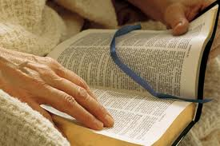
Lectio divina – čítanie BS
Lectio (čítanie)
Meditatio
(rozjímanie)
Oratio (modlitba)
Contemplatio
(nazeranie)
Actio
Čo hovorí text?
Čo hovorí Božie slovo (z textu Písma) mne osobne?
Čo hovorím ja Bohu na základe reči textu, teda na základe jeho Slova ?
K čomu ma vedie Božie slovo (z textu)?
činnosť

Slide 9
Meditácia
Cirkevní otcovia popisovali stupne rozjímania aktivitou mravca a včely.
Fáza zberu (prirovnáva sa činnosti mravca): v rozjímaní ide o zastavenie pri najdôležitejších významoch Slova, pričom to porovnávam s inými osvetľujúcimi textami a takto získam základný zmysel rozjímaného textu.
Fáza spracovania (ruminatio ako včela): po zbere sa pokračuje k vnútornému spracovaniu a harmonickému zliatiu všetkých informácií a poznania, ktoré som nahromadil, odovzdávajúc sa Božej milosti a živej moci Slova. Slovo sa stáva akoby sviatosťou, ktorá účinkuje sama o sebe.
Fáza osobnej konfrontácie: porovnávam Slovo a jeho posolstvo, s mojou osobnou situáciou. Prichádza k tomu akosi pozvoľne, pretože tam, kde vstupuje Božie svetlo poznania, lepšie vidieť tiene nášho života. Dotýka sa nás zvlášť nejaká časť textu či posolstva, ktorú potom nazývam kľúčové slovo, veta či motív.

Slide 10
Modlitba
Hovorme s Pánom jeho vlastnými slovami o tom čo sme pochopili, alebo čo nám robí problémy. Hovoríme s Pánom o jeho slove. Unáhlená modlitba neprenikne do hĺbky nášho srdca a nemôže následne meniť náš život. Podľa toho čo kľúčové slovo/slová v nás vyvolalo môžeme modlitbu rozlišovať:
Modlitba pokánia (oratio compunctionis) – vtedy, keď si uvedomíme vzdialenosť medzi nami a Bohom, plodí to bolesť a pokánie za naše nevďaky a zriekam sa situácií hriechu.
Modlitba prosby (oratio petitionis) – Aj pri všeobecnej vernosti si uvedomujeme našu nehodnosť, preto sa rodí túžba prosby o milosť na zlepšenie.
Modlitba vďakyvzdania za milosti (oratio eucharistica) – Prýšti z nášho srdca, keď prežívame, že stále sme vedení Niekým, kto aj chvíle našich pádov menil na chvíle záchrany.
Modlitba chvály (oratio laudativa) – Je to rozmer hlbokého prežitia, že sme deti Božie a v hlbokej radosti prijímame Božia slovo. Deje sa radostným zvolaním: „O, Bonitas!“ alebo spolu s Petrom, Jakubom a Jánom: „Ako je nám tu dobre s tebou!“ V tejto modlitbe sa spája chvála, vďaka, prosba, pokánie. To čo v biblickej reči nazývame todá – obeta chvály

Slide 11
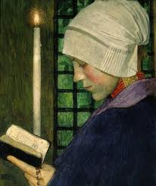
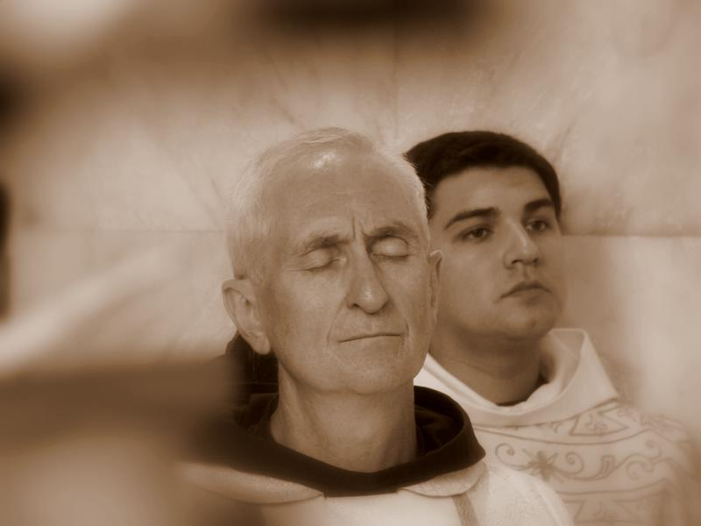
ROZJÍMANIE a KONTEMPLÁCIA
Kontemplácia
Rozjímanie
Contemplatio = pozorovanie, uvažovanie, rozjímanie
Tiché a pokojné zotrvanie človeka v Božej prítomnosti.
Je to forma modlitby, pri ktorej myseľ a predstavivosť nie sú veľmi aktívne; prevažuje nazeranie na Boha a jeho tajomstvá
„...primknutie mysľou i srdcom k Bohu.“ (PC 5; KKC 2561)
Lat. = Meditatio
Tiché a pokojné zotrvávanie v Božej prítomnosti; zámerne vyvolaný stav telesného a duševného pokoja s cieľom ponorenia sa do vlastného vnútra a dosiahnutia vyššieho poznania
Zamýšľanie sa najlepšie nad Božím slovom s cieľom prísť k praktickému uzáveru.

Slide 12
Porovnanie LD s rozjímaním
Lectio divina
(LEN Božie Slovo)
Rozjímanie
(Najmä Božie slovo)
1. Lectio (35%)
Čítanie
2. Meditatio (40%)
Meditácia / rozjímanie
3. Oratio (10%)
Modlitba
4. Contemplatio (15%)
Kontemplácia
Čítanie textu (10%)
= 1. LD – bleskové čítanie
Rozmýšľanie (70%)
= 2. LD
Reflexia, záver modlitba (20%)
= 3. – 4. LD

Slide 13
Lectio divina v skupine
- Úvodná modlitba
1) Lectio (čítanie a rozbor state) v spoločnej miestnosti
2) Meditatio a oratio v kaplnke (kde je text veľkým písmom dostupný na tabuli, resp. na dataprojektore alebo každý má svoje Písmo).
3) Zdielanie v skupine v spol. miestnosti
- Záverečná modlitba

Slide 14
Iný spôsob LD v skupine
Tento spôsob Lectio divina sa dobre robí v skupine 4-8 ľudí. Vedúci skupiny koordinuje priebeh a uľahčuje zdielanie. Vybraný text Písma zo SZ alebo NZ je čítaný 3 krát, po každom čítaní nasleduje ticho a potom príležitosť pre každého člena podeliť sa o ovocie jeho lectio.
Prvé čítanie (text sa vskutku prečíta dva krát za sebou) má za úlohu „zachytiť slovo alebo vetu“, ktoré sa dotýkajú srdca. Keď je slovo alebo veta nájdená, v tichu si ich človek osvojí, tým že si ich opakuje a uvažuje o nich. Po chvíli ticha sa každý podelí o slovo či vetu, ktorá sa ho dotkla.
Druhé čítanie (číta žena, ak čítal prvý raz muž, alebo opačne) má za cieľ „počúvať“ alebo „uvidieť” Pána v texte. Každý v tichu zvažuje slovo, ktoré sa ho dotklo a pýta sa v čom konkrétne sa ho slovo dotýka v každodennom živote. (Ako sa Pán týmto slovom dotýka jeho existencie či života?) Potom sa po chvíli ticha každý člen stručne podelí o to, čo „počul“ alebo „videl“ cez toto slovo vo svojom živote.
Tretie a posledné čítanie má za cieľ zakúsiť Pána, ktorý nás „volá“ ku konaniu a bytiu. Členovia sa pýtajú seba samých, k akému konaniu ich Pán povoláva alebo akými sa majú stať v najbližšom čase alebo v týždni. Po chvíli ticha sa zdieľajú posledný raz; a celé sa to zavŕši modlitbou každej osoby za osobu, ktorá je po jej pravici.

Slide 16
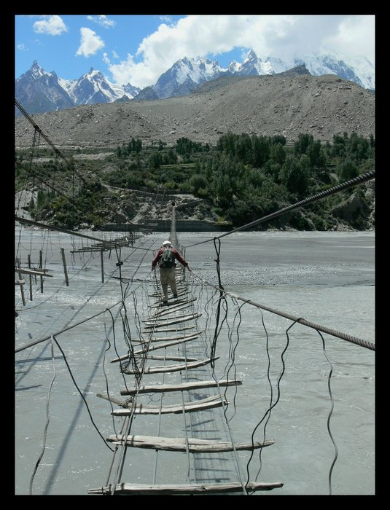
Ísť slobodne za Ježišom ako Bartimej
(Lectio divina
Mk 10,46-52)

Slide 17
Zázrak uzdravenia slepého Bartimeja z Jericha (Mk 10, 46 – 52)
Prišli do Jericha. A keď so svojimi učeníkmi
a s veľkým zástupom z Jericha odchádzal,
slepý žobrák Bartimej, Timejov syn, SEDEL PRI CESTE.
Keď počul, že je to Ježiš Nazaretský, začal kričať:
„Ježišu, syn Dávidov, zmiluj sa nado mnou!“
Mnohí ho okríkali, aby mlčal; ale on ešte väčšmi kričal:
„Syn Dávidov, zmiluj sa nado mnou!“
Ježiš zastal a povedal:
„Zavolajte ho!“
Zavolali slepca a vraveli mu:
„Odvahu! Vstaň, volá ťa!“
On odhodil plášť, vyskočil a šiel k Ježišovi. Ježiš mu povedal:
„Čo chceš, aby som ti urobil?“
Slepec mu odpovedal:
„Rabbuni, aby som videl!“
A Ježiš mu povedal:
„Choď, tvoja viera ťa zachránila!“
A hneď videl a ŠIEL ZA NÍM PO CESTE.

Slide 18
State o zázrakoch
Rozprávanie o zázraku zdôrazňuje krajnosť situácie, ktorá sa najprv ukazuje ako neprekonateľná a potom ju divotvorca neočakávane vyrieši.
Rozprávanie o zázraku je založené na troch prvkoch:
divotvorca,
chorý, resp. adresáti
vzťah medzi nimi.
Rozprávanie o zázraku má bežne trojdielnu štruktúru:
I) predstavenie chorého a žiadosť o uzdravenie; situácia
II) priebeh uzdravenia a výsledok; priebeh zázraku
III) pôsobenie zázraku na prítomných, či „záverečný zbor“.

Slide 19
Typy zázrakov
1) Vzťah k divotvorcovi vychádza skôr od chorého, potom sa opis sústreďuje na jeho vieru.
- Sem patria rozprávania o uzdraveniach,
(13 uzdravení /z toho 3 znovuoživenia/, v Sk 6 /2 znovuoživenia/)
2) Vzťah k núdznemu vychádza od divotvorcu z jeho iniciatívy a moci.
Sem patria:
Exorcizmy (6 exorcizmov a v Skutkoch apoštolov 2)
Epifánie (v evanjeliách sú 4)
Zachránenia (v evanjeliách jedno a v Sk štyri)
Zázraky obdarovania (v evanjeliách 4)
Zázraky osvedčenia (v evanjeliách nájdeme 6; v Sk 3)

Slide 20
Zázrak uzdravenia slepého Bartimeja z Jericha (Mk 10, 46 – 52)
Prišli do Jericha. A keď so svojimi učeníkmi
a s veľkým zástupom z Jericha odchádzal,
slepý žobrák Bartimej, Timejov syn, SEDEL PRI CESTE.
Keď počul, že je to Ježiš Nazaretský, začal kričať:
„Ježišu, syn Dávidov, zmiluj sa nado mnou!“
Mnohí ho okríkali, aby mlčal; ale on ešte väčšmi kričal:
„Syn Dávidov, zmiluj sa nado mnou!“
Ježiš zastal a povedal:
„Zavolajte ho!“
Zavolali slepca a vraveli mu:
„Odvahu! Vstaň, volá ťa!“
On odhodil plášť, vyskočil a šiel k Ježišovi. Ježiš mu povedal:
„Čo chceš, aby som ti urobil?“
Slepec mu odpovedal:
„Rabbuni, aby som videl!“
A Ježiš mu povedal:
„Choď, tvoja viera ťa zachránila!“
A hneď videl a ŠIEL ZA NÍM PO CESTE.

Slide 21
Zmeny v príbehu
Na začiatku je Bartimej slepý - na konci získa zrak a vidí.
Na začiatku sedí mimo cesty - na konci ide po ceste do Jeruzalema.
Na začiatku mimo zástupu - na konci je v Ježišovej skupine.

Slide 22
Slepý z Betsaidy (Mk 8,22-26)
²² Tak prišli do Betsaidy. Tam priviedli k nemu slepca
a prosili ho, aby sa ho dotkol.
²³ On vzal slepca za ruku,
vyviedol ho za dedinu,
poslinil mu oči,
vložil naňho ruky
a opýtal sa ho:
„Vidíš niečo?“
²⁴ Ten sa pozrel a povedal:
„Vidím ľudí; zdá sa mi, akoby stromy chodili.“
²⁵ Potom mu znova položil ruky na oči.
Tu začal vidieť i celkom ozdravel a všetko videl zreteľne.
²⁶ I poslal ho domov so slovami:
„Ale do dediny nechoď!“

Slide 23
Mk 10,17-22
¹⁷ Keď sa vydával na cestu, ktosi k nemu pribehol, kľakol si pred ním a pýtal sa ho:
„Učiteľ dobrý, čo mám robiť, aby som obsiahol večný život?“
¹⁸ Ježiš mu povedal:
„Prečo ma nazývaš dobrým? Nik nie je dobrý, jedine Boh.
¹⁹ Poznáš prikázania: Nezabiješ! Nescudzoložíš!
Nepokradneš! Nebudeš krivo svedčiť! Nebudeš
podvádzať! Cti svojho otca i matku!“
²⁰ Ale on mu povedal:
„Učiteľ, toto všetko som zachovával od svojej mladosti.“
²¹ Ježiš naňho pozrel s láskou a povedal mu:
„Jedno ti ešte chýba. Choď, predaj všetko, čo máš, rozdaj
chudobným a budeš mať poklad v nebi. Potom príď a nasleduj ma!“
²² On pri tomto slove zosmutnel a odišiel zarmútený, lebo mal veľký majetok.

Slide 24
Meditácia
- Ježiš
- Slepý Bartimej
- Modlitba
- Spoločenstvo

Slide 25
Mk 10,23-31
²³ Ježiš sa rozhliadol a povedal svojim učeníkom:
"Ako ťažko vojdú do Božieho kráľovstva tí, čo majú majetky!"
²⁴ Učeníci sa nad jeho slovami zarazili. Ale Ježiš im ešte raz povedal:
"Deti moje, ako ťažko sa vchádza do Božieho kráľovstva!
²⁵ Ľahšie je ťave prejsť cez ucho ihly, ako boháčovi
vojsť do Božieho kráľovstva."
²⁶ Oni sa ešte viac čudovali a hovorili si:
"Kto potom môže byť spasený?"
²⁷ Ježiš sa na nich zahľadel a povedal:
"Ľuďom je to nemožné, ale Bohu nie. Lebo Bohu je všetko možné."
²⁸ Tu sa ozval Peter: "Pozri, my sme opustili všetko a išli sme za tebou."
²⁹ Ježiš povedal:
"Veru, hovorím vám: Niet nikoho, kto by pre mňa a pre evanjelium
opustil dom alebo bratov a sestry alebo matku a otca alebo deti,
alebo polia, ³⁰ aby nedostal stonásobne viac; teraz, v tomto čase,
domy, bratov, sestry, matky, deti i polia, hoci s prenasledovaním,
a v budúcom veku večný život.
³¹ A mnohí prví budú poslednými a poslední prvými."

Slide 26
Povolanie, Nasledovanie
Kľúčové slová:
kalein & proskalein = volať, zhromaždiť
akolouthein = nasledovať
opiso = za
ho hodos = cesta
„Jedno ti ešte chýba.
Choď, predaj všetko, čo máš, rozdaj chudobným
a budeš mať poklad v nebi.
Potom príď a nasleduj ma!“
Text je súčasť celku Mk 10,17-31, o učeníctve a večnom živote

Slide 27
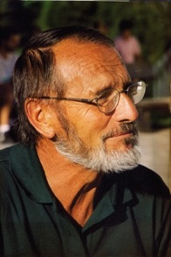
Silvano Fausti SJ
Život
Dielo
Súčasné aktivity
Taliansky teológ s formáciou a štúdiom v Nemecku (Münster; 1969)
nadchnutý logicko-formálnou stránkou jazyka rovnako ako jeho expresívno-komunikačnou stránkou (1960-1970)
Kňaz a exegéta z obdobia sekularizmu, z obdobia „smrti Boha“, resp. ateizmu, a pod.
Desiatky kníh – komentárov k evanjeliám, k Listom. Preklad niektorých diel je v češtine
Exaktný analytik, ktorý používa jednoduchý a priamy jazyk; je pozorným a dôsledným mysliteľom
Jezuita žijúci v spoločenstve Slovo a skutok vo Villapizzone (MI)
Božie slovo v Písme – približuje životu človeka

Slide 28
Štruktúra FAUSTIHO komentárov (sú v češtine k Evanjeliu podľa Mt, Mk, Lk a Jn)
Štruktúra k statiam
popis
0. Text
1. Posolstvo textu
2. Čítanie textu
3. Od textu k modlitbe
4. Texty k prehĺbeniu
0. Nejde o napísaný text ale o prepísaný text
1. Všeobecné uvedenie, potrebné k celku („...je môj milovaný syn“)
2. Čítanie – podrobné od slov k vetám (10,4)
3. Pozvanie k modlitbe a spôsoby ako zotrvať pri téme.
4. Kontemplácia – brána k činnosti...

Slide 29
Spôsob modlitby cez text Evanjelia
1) Vstúpim do modlitby:
- upokojením sa
- postavím sa do Božej prítomnosti; prežehnám sa a modlím sa Otčenáš
2) Sústredím sa:
- predstavím si miesto, na ktorom sa odohráva scéna na uvažovanie;
3) Žiadam od Pána to, čo chcem dosiahnuť
- je to dar, ktorý mi text chce darovať
a dar zodpovedá tomu, čo Ježiš koná alebo hovorí v tejto stati
4) Meditujem/kontemplujem scénu
- čítam text pomaly, krok za krokom;
- viem, že za každým slovom je Pán, ktorý hovorí ku mne;
- použijem: • pamäť na zapamätanie;
• rozum na pochopenie a aplikovanie do života;
• vôľu na túžby, na prosenie, ďakovanie,
milovanie a klaňanie a začnem rozprávať s Pánom.
5) Ukončím: rozhovorom s Pánom o tom, čo som meditoval
a modlitbou Otčenáš;

Slide 30
ĎAKUJEM ZA POZORNOSŤ

